Slide 1
TRABAJO FINAL
Análisis de Series Temporales de Activos Financieros
Estadística Actuarial 2° Cuatrimestre 2019
Alberto H. Landro y Rodrigo Del Rosso
Julián Barrales, Ignacio Borovsky, Iván Cohen Falah, Lucas Lopatka y Dana Zajdenberg

Slide 2
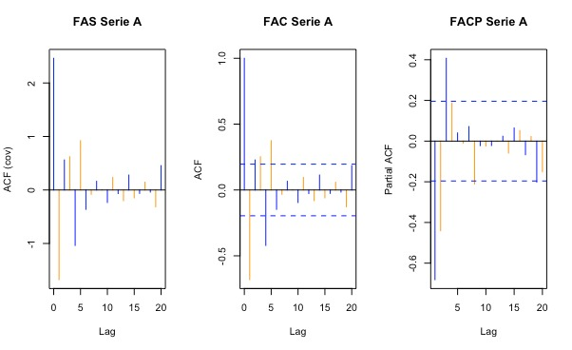
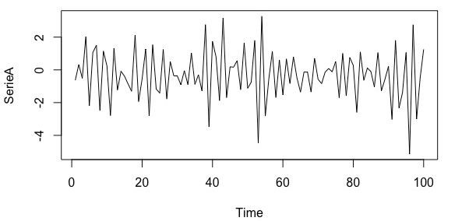
Fase de identificación
Se observa que los retornos del activo revierten a la media (0).
La FAC tiene un comportamiento sinusoidal amortiguado.

Slide 3
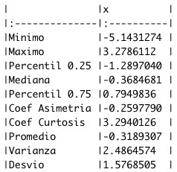


Análisis descriptivo Análisis de estacionariedad
Con el objetivo de determinar la existencia o no de raíces unitarias se efectúan los tests de Dickey-Fuller
Tau empíricos
Tau críticos
Por lo tanto se puede afirmar con un nivel de significatividad cercano al 5pct que la serie no es estacionaria para todos los modelos

Slide 4
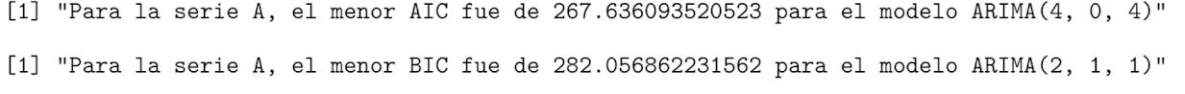
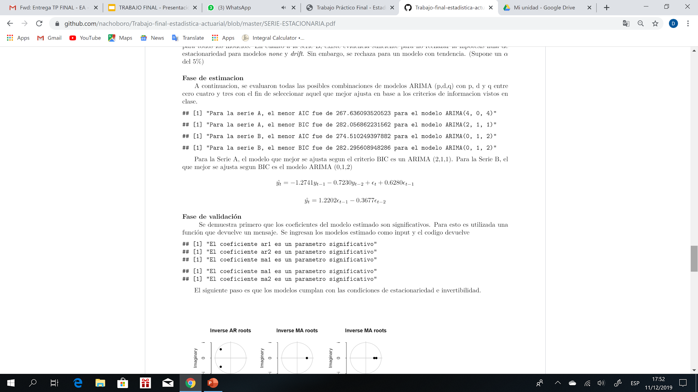
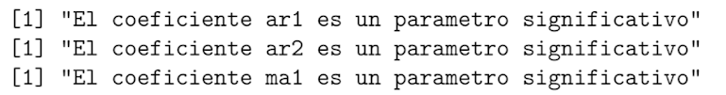
Fase de estimación y de validación
Se evalúan todas las posibles combinaciones de modelos ARIMA (p,d,q) con p, d y q entre 0 y 4 con el fin de seleccionar aquel que mejor ajusta en base a los criterios de información vistos en clase.
Según el criterio BIC, el modelo que mejor se ajusta es un ARIMA(2,1,1)
Se utilizó el paquete Test T para testear la significatividad individual de los parámetros del modelo
Se rechaza la hipótesis nula de que los coeficientes no son significativos ya que los respectivos tests empíricos resultaron ser mayores o iguales a 2

Slide 5
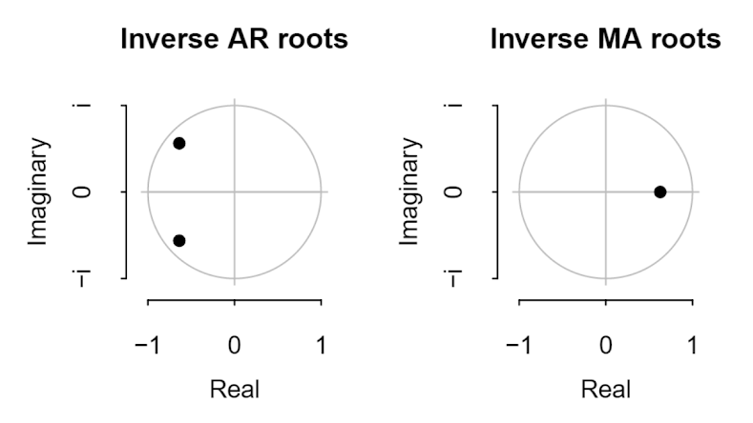
Condiciones de estacionariedad e invertibilidad
Se calcula mediante coeficientes
AR
-0.7230-(-1.2741)<1
-0.7230+(-1.2741)<1
|-0.7230|<1
Se cumplen las condiciones de Liapunov
MA
|0,6280|<1
Las inversas de las raíces se encuentran dentro del círculo, por lo tanto son menores a uno en módulo.
Podemos intuir que el modelo cumple con las condiciones de estacionariedad e invertibilidad.

Slide 6
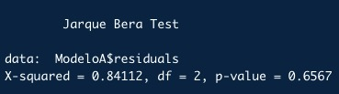
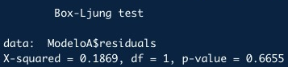
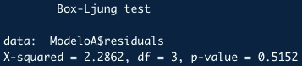
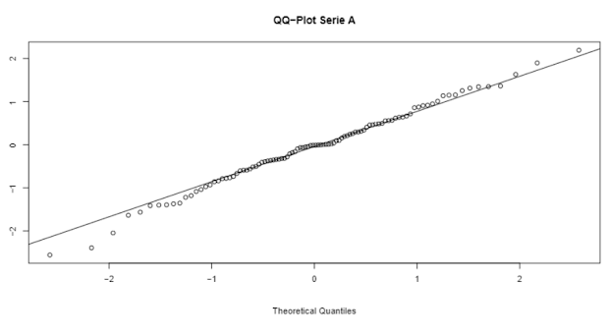
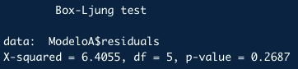
Análisis de los residuos
Test de Jarque Bera (normalidad) Test de Ljung-Box (incorrelación)
Como el p-valor es 0,6567 y es mayor a un α de 0,1 no rechaza la hipótesis nula de normalidad de los residuos.
Como los tres tests con distintos lags tienen un p-valor mayor a un α de 0,1 no rechazo la hipótesis nula de que los residuos son incorrelacionados

Slide 7
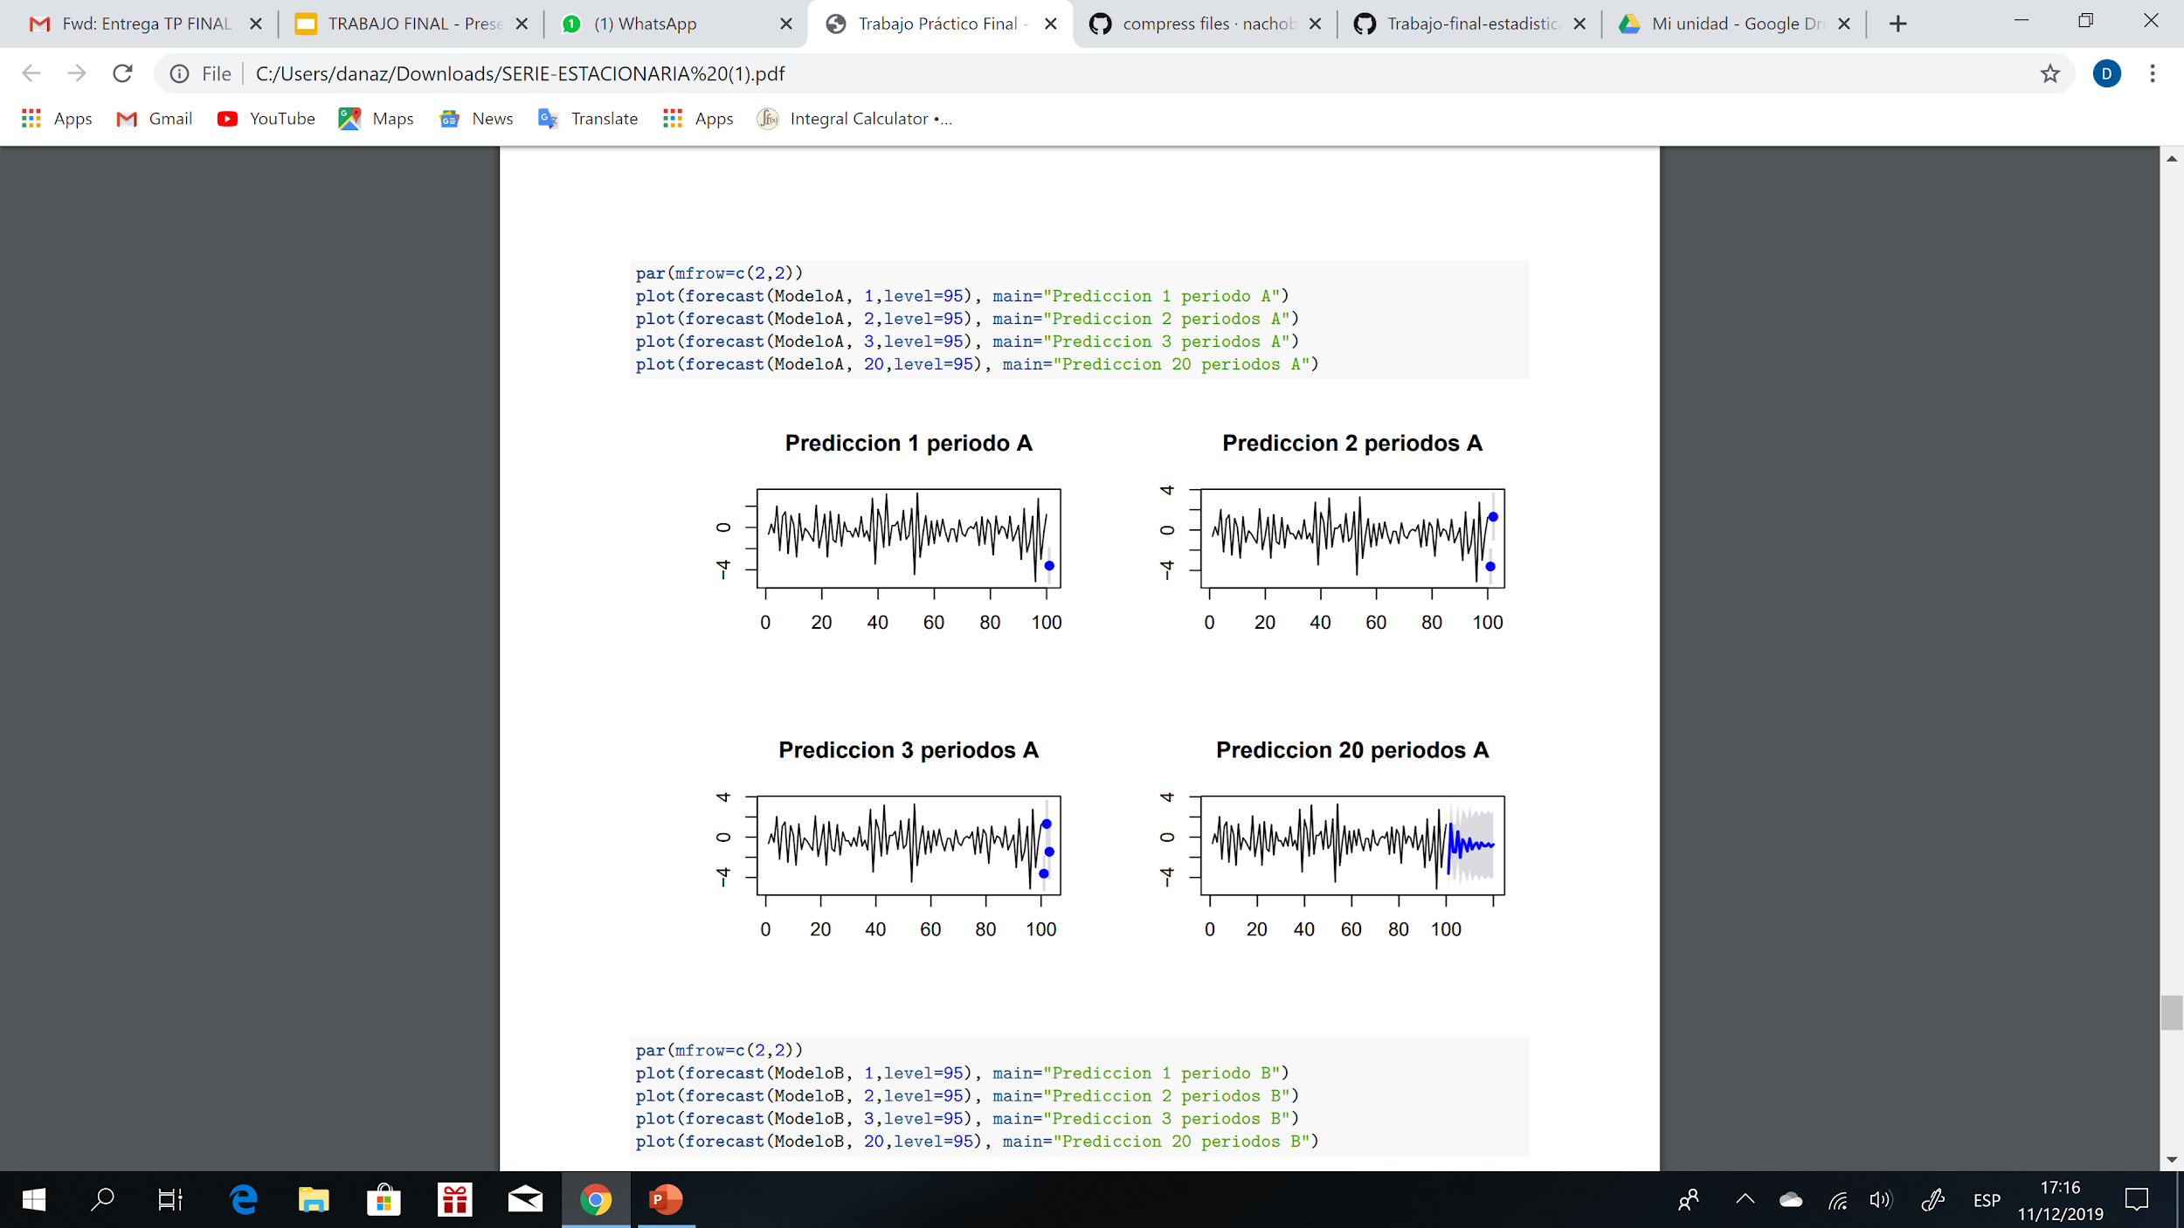
Fase de predicción
La predicción para un horizonte de 1, 2, 3 y 20 períodos con un nivel de confianza del 95% es :
Se calcularon los intervalos para el 94, 95 y 99% de confianza

Slide 8
Conclusión
La serie A resultó no ser estacionaria. Se modelizó la misma para un ARIMA(2,1,1), se testearon todos los supuestos vistos en la materia y se concluyó con una predicción para 20 períodos.
Se observa que el activo financiero tiene un comportamiento que a lo largo del tiempo tiende al cero. Por lo tanto la inversión en el activo financiero correspondiente a la serie A no sería la más adecuada.
De todos modos, se debería tener en cuenta que la predicción para un horizonte mayor a 2 en un modelo ARIMA(2,1,1) conlleva un error significativo.

